Slide 1







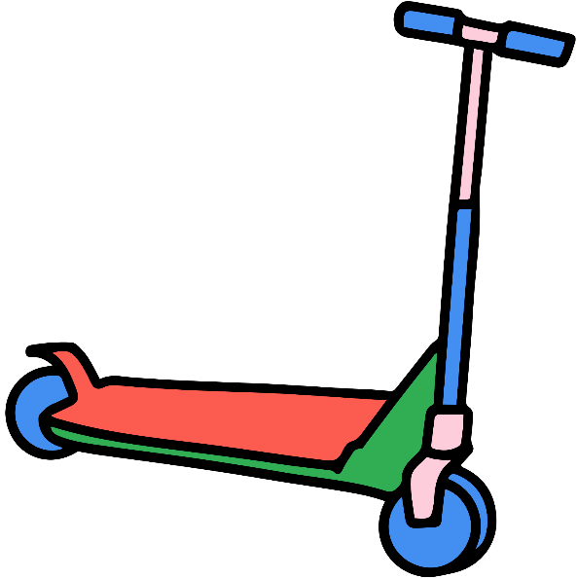

CHỦ ĐỀ 5 - MỘT SỐ VẬT LIỆU, NHIÊN LIỆU VÀ NGUYÊN LIỆU
(4 TIẾT)

Slide 2

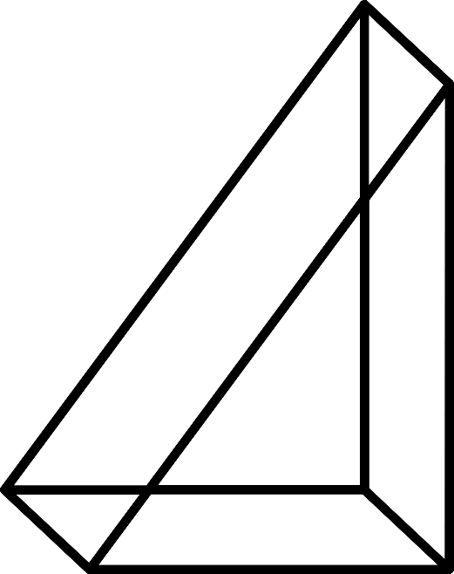


TRÒ CHƠI - TIẾP SỨC ĐỒNG ĐỘI
Luật chơi
Trong thời gian 1 phút, từng thành viên trong đội chơi lần lượt quan sát hình ảnh và chạy lên bảng viết 1 bộ phận của ôtô và vật liệu tạo ra bộ phận đó (sử dụng bảng phụ). Kết thúc 1 phút, đội nào viết được nhiều nhất và đúng nhất sẽ là đội chiến thắng.

Slide 3


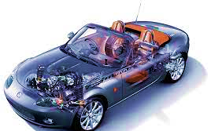


TIẾP SỨC ĐỒNG ĐỘI
Quan sát hình ảnh và viết bộ phận của ôtô và vật liệu tạo ra bộ phận đó

Slide 4
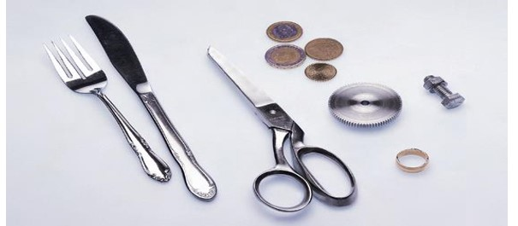
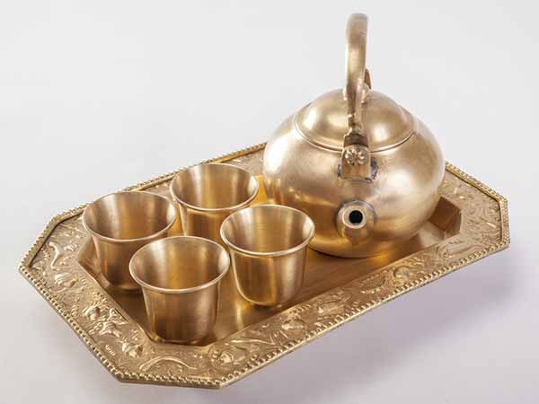
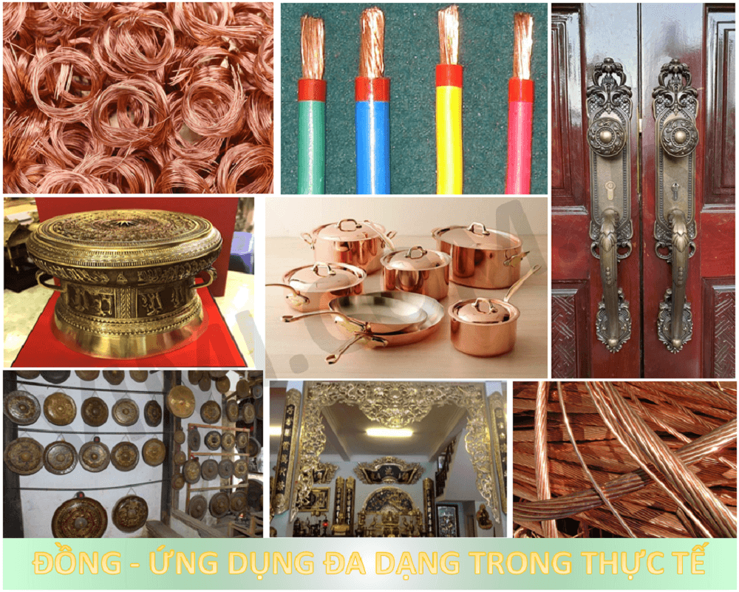
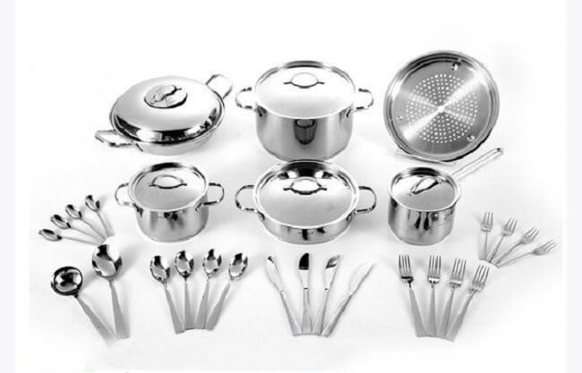
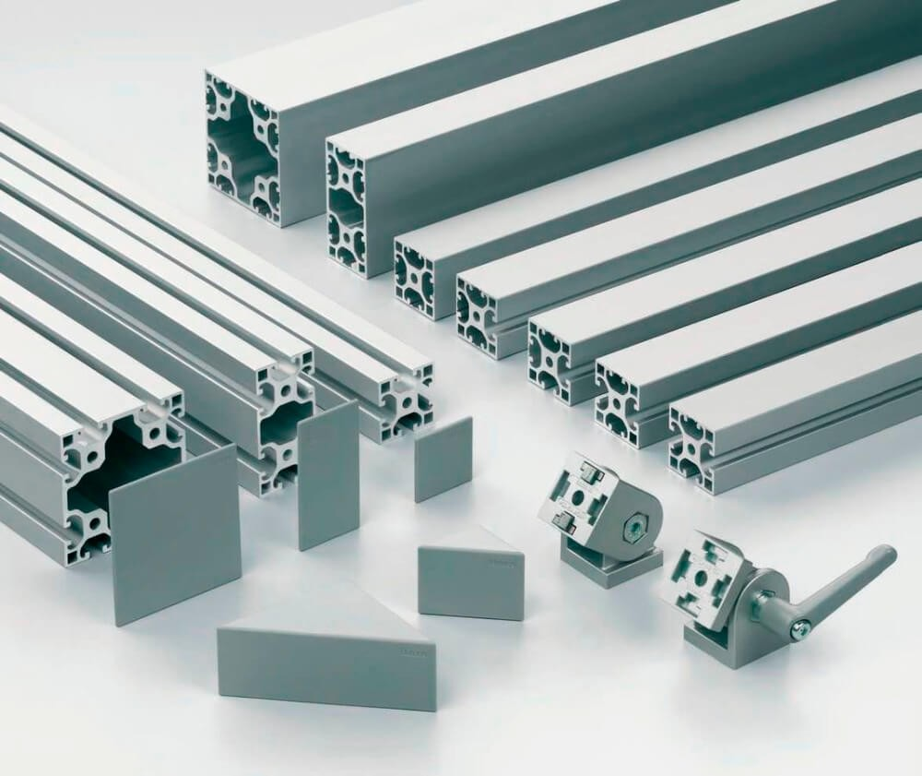
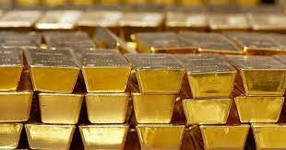
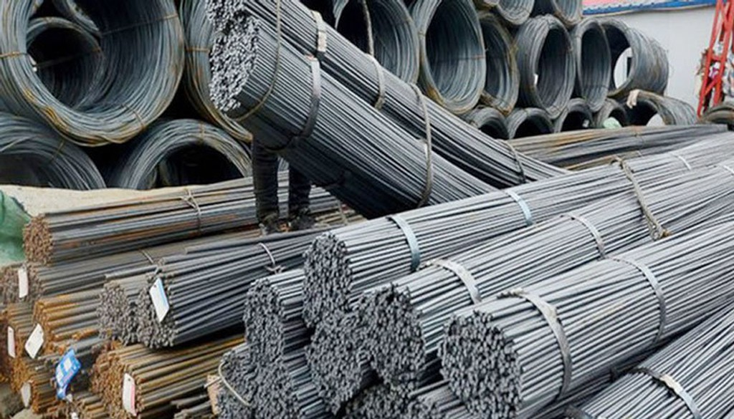
Tên vật liêu | Tính chất | Tác dụng trong cuộc sống – lấy ví dụ minh họa | Các sử dụng để đảm bảo an toàn
Kim loại | Có tính dẻo, dẫn điện, dẫn nhiệt tốt KL có thể khác nhau ở tính nhẹ, cứng, bền | Chế tạo nhiều vật dụng trong cuộc sống hàng ngày: nồi, niêu xoong, chảo, máy bay, ô tô,… | Chú ý tính dẫn điện, dẫn nhiệt tốt của KL ví dụ: không tiếp xúc trực tiếp với phần dây điện mất lớp nhựa bảo vệ bản thân.

Slide 5
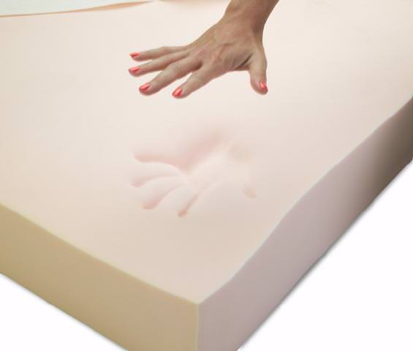
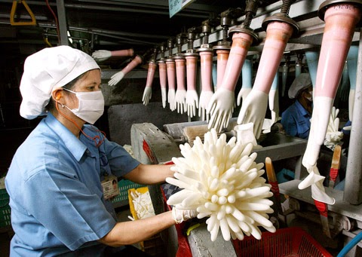
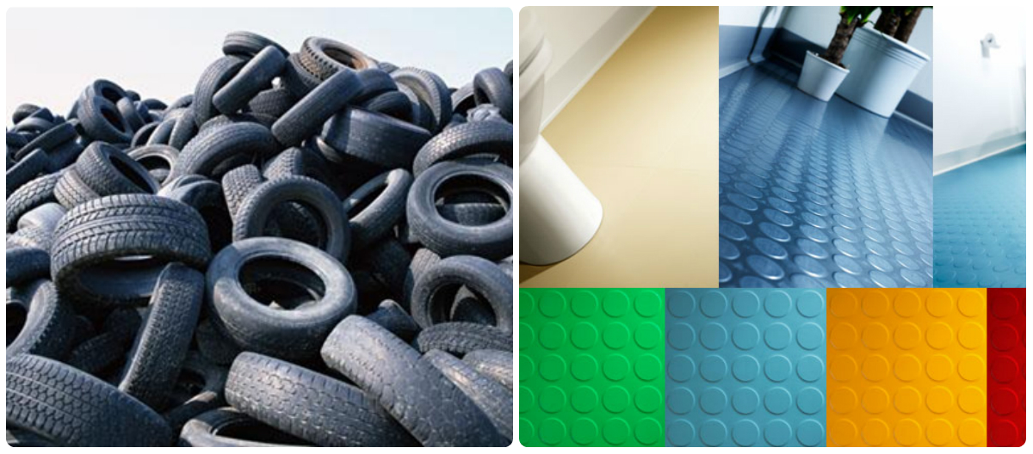
Tên vật liêu | Tính chất | Tác dụng trong cuộc sống – lấy ví dụ minh họa | Các sử dụng để đảm bảo an toàn
Cao su | Bị biến dạng khi bị nén hoặc kéo dãn, trở lại dạng ban đầu khi thôi tác dụng, có khả năng chịu mài mòn, cách điện, không thấm nước | Chế tạo nhiều vật dụng trong cuộc sống hàng ngày: Xăm, lốp xe, dây co, găng tay, vỏ bọc dây điện | Không nên để nơi có nhiệt độ quá cao, quá thấp, ránh tiếp xúc hóa chất trong thời gian dài hoặc các vật sắc nhọn,

